Slide 1

Supersite-ul
Delta Dunării
Conf. Dr. Ing. Viorel Gh. Ungureanu
GeoEcoMar București

Slide 2

Cuprins
Poziția Supersite-ului Delta Dunării în contextul Danubius-RI
Supersite-ul Delta Dunării – privire generală
Stațiile de cercetare în teren
Puncte de observație
Activități DANS2 referitoare la Supersite-ul Delta Dunării

Slide 3

CAPITOL 1
Supersite-ul Delta Dunării – componentă a DANUBIUS-RI

Slide 4
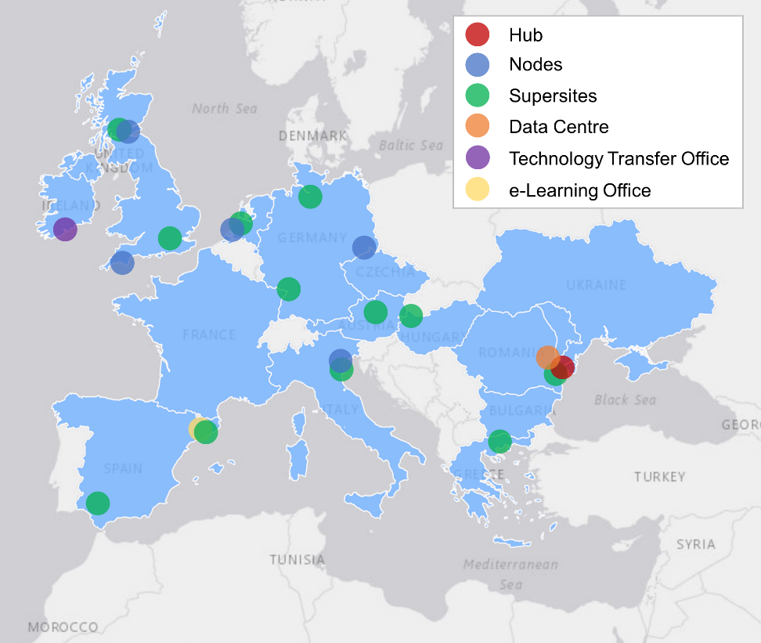
DANUBIUS-RI

Slide 5
Conceptul de supersite
Componente ale Danubius-RI care reprezintă zonele de testare a ideilor științifice de excelență ale Danubius-RI și unde vor fi rafinate și dezvoltate noile concepte
Sunt laboratoare naturale de observație, cercetare, modelare și inovare
Locații de importanță științifică majoră, acoperind întreagul sistem fluvial de la izvoare și până la mare (“source to sink”)

Slide 6
Rolul supersite-urilor
Acces la sisteme fluviu-mare unice, de interes științific major
Să nu duplice monitorizarea existentă
Să construiască pe baza infrastructurii existente
Mai multe puncte de observație în adunarea de date
Delimitare definită științific a extinderii, fără pre-limitări
Deschidere către cercetare și educație la nivel european și global
Deschidere asupra întregului sistem fluviu-mare
Sprijinirea planurilor de management integrat prin știință de excelență

Slide 7
CAPITOL 2
Supersite-ul Delta Dunării – Privire generală

Slide 8
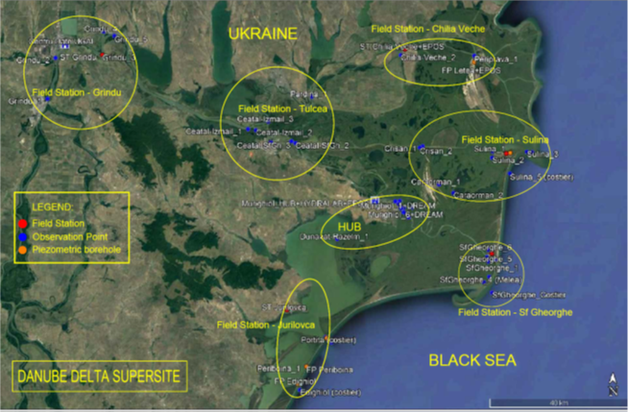

Slide 9
CAPITOL 3
Stații de cercetare în teren

Slide 10
Stații de teren – localizare și rol
Hub Murighiol
Chilia Veche
Tulcea
Sulina
Sf. Gheorghe
Jurilovca
Grindu
vor oferi suport logistic de teren (ambarcațiune, echipament de măsurători de teren) echipelor de cercetători și studenți;
vor fi prevăzute cu spații de prelucrare preliminară a probelor de apă, sedimente și biota precum și de păstrare și conservare a acestora (laboratoare);
vor asigura mentenanța senzorilor și a echipamentelor ce vor fi amplasate în punctele de observație arondate;
vor colecta datele transmise de senzorii online și le vor retransmite către Centrul de date DANUBIUS;
vor constitui baza de la care vor fi făcute măsurătorile și probările periodice din punctele de observație.

Slide 11
Stații de teren
Nr crt | Stația de teren | Suprafața de teren alocată | Categoria de folosință a terenului/ construcțiilor | Obs.
1 | Murighiol | HUB
2 | Chilia Veche | 1013mp T4, A 58, nr cadastral 30723 | Intravilan, arabil | HCL nr. 47/30.10.2018 a Consiliului Local Chilia Veche privind darea în administrare și exploatare a imobilului teren către GEOECOMAR pe o perioadă de 49 ani
3 | Tulcea | 900mp UAT Tulcea, suburbia Tudor Vladimirescu, nr cadastral 44170 |  | HCL nr. 302/25.10.2018 a Consiliului Local Tulcea privind darea în folosință gratuită către INCDDD – membru în consorțiul proiectului
4 | Sulina | - | Intravilan, Sulina; str. A II-a, nr. 35, nr cadastral 30053; construcții administrative și social culturale(suprafața din acte 398mp, măsurată 281mp)/ construcții anexă (suprafața din acte și măsurată 17mp) | Protocol de colaborare și utilizare în comun a infrastructurii de cercetare încheiat între Institul de Biologie și Institutul de Geodinamică Sabba Stefanescu – membru în consorțiul proiectului
5 | Sf. Gheorghe | 700mp T19, Hs 458/4, nr. cadastral 30682 | Intravilan Folosinta actuala: Hs – “ape statatoare” | HCL nr. 72/23.10.2018 a Consiliului Local Sf. Gheorghe privind darea în administrare pe o perioadă de 49 ani a imobilului teren către GEOECOMAR
6 | Jurilovca | 1453mp Str. Istria nr.8, F12 intravilan, T2, A556, 556/2, nr. cad. 33685 | Intravilan/ arabil | HCL nr. 103/26.10.2018 a Consiliului Local Jurilovca privind darea în folosință gratuită pe o perioadă de 99 ani a unei suprafețe către GEOECOMAR
7 | Grindu | 1350mp Strada Viorelelor nr. 1A, T7, P-N110/1, nr. cadastral 30638 | Intravilan Folosinta actuala: zona de protective aferenta digului (DJ222M), conform incadrarii cadastrale si teren aferent constructiilor ce deservesc imobilul Primarie (serviciul public de apa, cherhana, statie hidrometrica, instalatii de infrastructura) | Domeniu privat al comunei Grindu, încredinţat cu titlu gratuit pe o perioadă de 99 de ani către Institutului Naţional de Cercetare Dezvoltare pentru Geologie şi Geoecologie Marină - GEOECOMAR, conform HCL Grindu nr. 50/26.11.2018

Slide 12
CAPITOL 4
Puncte de observație

Slide 13
Puncte de observație
Nr. Crt. | ST/PO | Denumire | Amplasament | Structura
A | Grindu | ST Grindu | intravilan | cladire noua
1 | PO 1 | Grindu_1 | Pod Braila - Brat Dunarea | ponton
2 | PO 2 | Grindu_2 | Raul Siret | ponton
3 | PO 3 | Grindu_3 | Grindu | ponton
4 | PO 4 | Grindu_4 | Raul Prut | ponton
5 | PO 5 | Grindu_5 | aval Raul Prut | ponton
B | Jurilovca | ST Jurilovca | intravilan | cladire noua
6 | PO1 | Portita_1 | Canton Apele Romane | ponton
7 | PO2 | FP Portita | Canton Apele Romane | foraj piezo
8 | PO3 | Portita_2 | Marea Neagra | baliza costiera
9 | PO4 | Periboina_1 | ecluza Periboina | container
10 | PO5 | FP Periboina | ecluza Periboina | foraj piezo
11 | PO6 | Edighiol_1 | ecluza Edighiol | container
12 | PO7 | FP Edighiol | ecluza Edighiol | foraj piezo
13 | PO8 | Edighiol_2 | Marea Neagra | baliza costiera
C | Tulcea | ST Tulcea | intravilan | cladire noua
14 | PO1 | Tulcea_1 | bratul Tulcea | ponton
15 | PO2 | Ceatal-SfGh_1 | Bratul Tulcea | ponton
16 | PO3 | Ceatal-SfGh_2 | Bratul Sfantu Gheorghe | ponton
17 | PO4 | Ceatal-SfGh_3 | Bratul Sulina | ponton
18 | PO5 | Ceatal-Izmail_1 | Dunare amonte | ponton
19 | PO6 | Ceatal-Izmail_2 | Brat Tulcea | ponton
20 | PO7 | Ceatal-Izmail_3 | Brat Chilia | ponton
21 | PO8 | Pardina_1 | Brat Chilia | ponton
D | Sf. Gheorghe | ST Sf. Gheorghe | intravilan | cladire noua
32 | PO1 | SfGheorghe_1 | Brat Sf Gheorghe | ponton
33 | PO2 | SfGheorghe_2 | Garla Turcului (canton ARBDD) | container + ICOS
34 | PO3 | SfGheorghe_3 | Far Vechi | ponton
35 | PO4 | SfGheorghe_4 | Ciotic (Melea) | geamandura
36 | PO5 | SfGheorghe_5 | Canal Central | container
37 | PO6 | FP SfGheorghe | mal drept brat Sf Gheorghe | foraj piezo
38 | PO7 | SfGhe._Costier | Marea Neagra | baliza costiera
Nr. Crt. | ST/PO | Denumire | Amplasament | Structura
E | Murighiol | @HUB | intravilan | cladire HUB + EPOS
22 | PO1 | Murighiol_1 | Canal Dunavat | ponton
23 | PO2 | Murighiol_2 | Brat SfGhe_aval Dunavat | ponton
24 | PO3 | Murighiol_3 | Meandru 2_Est | ponton
25 | PO4 | Murighiol_4 | Cut off 2_Est | container
26 | PO5 | Murighiol_5 | Perivolovca | ponton
27 | PO6 | Murighiol_6 | Brat Sf Gheorghe aval | ponton
28 | PO7 | Murighiol_7 | Braf Sf Ghe. am. Cut off 1 | ponton
29 | PO8 | Murighiol_8 | Meandru 1_Est | ponton
30 | PO9 | Murighiol_9 | Cut off 1_Est | ponton
31 | PO10 | Dunavat-Razelm_1 | Canal Dunavat | ponton
F | Sulina | ST Sulina | intravilan | cladire Stationar
39 | PO1 | Sulina_1 | Brat Sulina amonte | ponton
40 | PO2 | Sulina_2 | Canal Busurca | ponton
41 | PO3 | Sulina_3 | Sulina Statie Meteo | container
42 | PO4 | Sulina_4 | Musura | geamandura
43 | PO5 | Sulina_5 | Marea Neagra | baliza costiera
44 | PO6 | FP Sulina | Sulina | foraj piezo
45 | PO7 | Crisan_1 | Brat Sulina+Dunarea Veche | container
46 | PO8 | Crisan_2 | Canal Caraorman | container
47 | PO9 | Caraorman_1 | Canal Caraorman | ponton + ICOS
48 | PO10 | Caraorman_2 | Lac Puiu | ponton
49 | PO11 | FP Letea | Nord Padurea Letea | foraj piezo + EPOS
G | Chilia Veche | ST Chilia Veche | intravilan | cladire noua
50 | PO1 | Periprava_1 | Brat Chilia - Periprava | ponton
51 | PO2 | Chilia-Veche_2 | brat Tataru | Ponton
52 | PO3 | Chilia-Veche_1 | brat Chilia - Chilia Veche | ponton

Slide 14
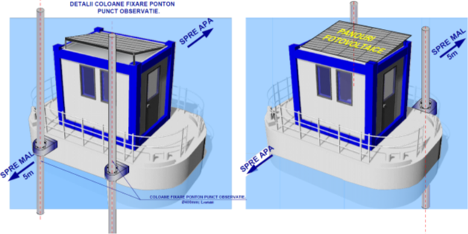
Puncte de observație de tip 1 - Containere
Incintă închisă ce contine toate echipamentele
Conectare la curent, panouri solare și generator
Securizate și monitorizate cu senzori de proximitate, lumini perimetrale si supraveghere video
Amplasare preponderent pe pontoane plutitoare
Sistem de fixare cu coloane forate în apă cu Ø=600 mm și colier pentru preluarea diferențelor de nivel
Cu sistem de protecție anti-gheață
Fară acces de la mal

Slide 15
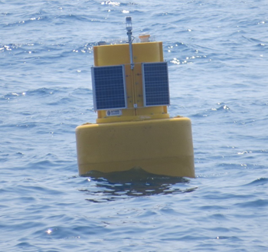
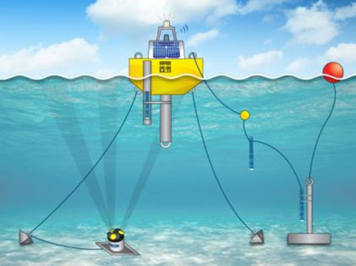
Puncte de observație de tip 2 - Geamanduri
Situate în baia Musura și în zona Ciotic
Număr mai redus de senzori
Fixate de fundul apei

Slide 16
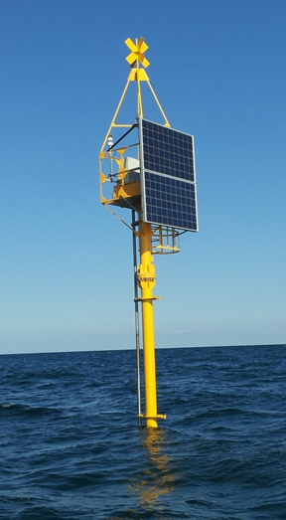
Puncte de observație de tip 3 – Stații costiere
Stația costieră (CG) este un sistem instrumentat autonom instalat pe un pilon cu o bază cimentată pe fundul apei.
Sistemul integrează o stație meteorologică în partea superioară a pilonului, câteva instrumente la adâncimea de 5m și un instrument la fundul apei.
Tip constructiv - stâlp articulat echipat cu senzori.
Comportament bun în condiții de furtună

Slide 17
CAPITOL 5
Activități DANS2 referitoare la Supersite-ul Delta Dunării

Slide 18
Obiective principale DANS2
Finalizarea aplicației europene pentru proiectul major, pentru depunere la Comisia Europeană în vederea evaluării
Pregătirea fazei de implementare prin activități legate benchmarking echipamente, scriere caiete de sarcini și de documentații de licitație
Menținerea legăturii cu partenerii europeni DANUBIUS-RI și reafimarea rolului de lider al României
Actualizarea planului de implementare și a analizei cost-beneficiu
Extinderea rețelei de potențiali utilizatori ai infrastructurii la nivel regional și european

Slide 19
Activități comune referitoare la Hub și Supersite
S1.1 - Servicii de consultanță pentru elaborarea documentațiilor de achiziție pentru Hub și Supersite
S1.2 - Actualizarea planului de implementare a proiectului major (inclusiv planificarea achizițiilor și a lucrărilor de execuție pentru Hub și Supersite)
S1.4 - Elaborare specificații tehnice pentru realizarea documentațiilor de licitație pentru Supersite - echipamente, nave, etc.

Slide 20
Activități referitoare studii complementare
S2.1 - Evaluarea impactului asupra mediului (EIA) pentru Hub și Supersite
S2.2 - Utilizarea și eliminarea în condiții de siguranță a substanțelor chimice de laborator pentru Hub și Supersite
S2.3 - Evaluare adecvată pentru siturile Natura 2000 pentru Supersite
S2.4 - Elemente de bază privind evaluarea riscurilor și vulnerabilităților la adaptarea la schimbările climatice pentru Supersite
S2.5 - Evaluarea emisiilor de gaze cu efect de seră conform metodologiei amprentei de carbon a BE pentru Hub și Supersite

Slide 21
Studii complementare – derulare și control
Toate aceste activități vor cuprinde achiziții de servicii prin proceduri deschise publicate în SEAP
Studiile vor fi realizate conform dispozițiilor și reglementărilor legale naționale și europene iar rezultatele vor fi evaluate de JASPERS
Rolul partenerilor DANS2 constă în:
  realizarea documentațiilor de licitație,
  derularea procedurilor de achiziție,
  furnizarea datelor de bază necesare studiilor,
  urmărirea modului în care sunt realizate aceste studii.

Slide 22
Activități de proiectare
S3.6 - Proiectare DDE pentru Supersite (pentru stațiile de teren Grindu, Tulcea, Chilia Veche, Sf. Gheorghe, Jurilovca)
S3.7 - Elaborarea și depunerea documentației pentru autorizarea lucrărilor de construcție pentru Supersite (pentru stațiile de teren Grindu, Tulcea, Chilia Veche, Sf. Gheorghe, Jurilovca)

Slide 23
DDE (Detalii De Execuție)
În baza Proiectului Tehnic (PT) si a Detaliilor De Executie (DDE) se pot realiza lucrările de construcție, se poate întocmi de către dirigentele de șantier Cartea Construcției, recepția lucrărilor pe faze determinante și recepția finală a cladirii
Cuprinde reprezentări grafice și piese scrise pentru explicitarea reprezentărilor grafice, detalierea soluţiilor tehnice, indicarea dimensiunilor, materialelor, tehnologiilor de execuţie, precum şi legăturilor între elementele constructive structurale/nestructurale ale obiectivului de investiţii
Activități necesare:
  Întocmirea documentelor de Licitație pentru elaborator
  Elaborarea Detaliilor De Execuţie în condiţiile legii
  Verificarea DDE pentru cerinţele esenţiale de calitate în construcţii de către verificatori tehnici atestaţi în condiţiile legii

Slide 24
DTAC (Documentație Tehnică pentru obținerea Autorizației de construire)
Întocmită de către un arhitect cu drept de semnătură și ingineri de rezistență și instalații, însușită de verificator sau expert tehnic și a avizelor obținute de la autoritățile avizatoare specificate și solicitate prin certificatul de urbanism
Activități necesare:
  Prelungirea Certificatelor de Urbanism obținute
  Refacerea Avizelor expirate (ENEL, APM, etc.)
  Redactarea Documentației Tehnice

Slide 25
Mulţumesc!

